Slide 1
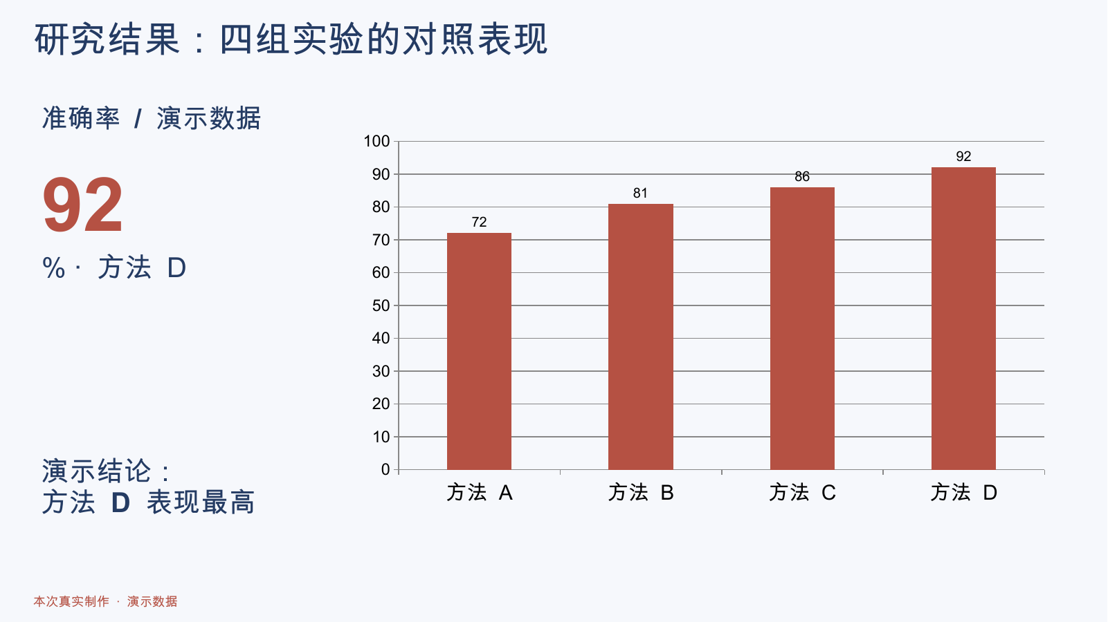
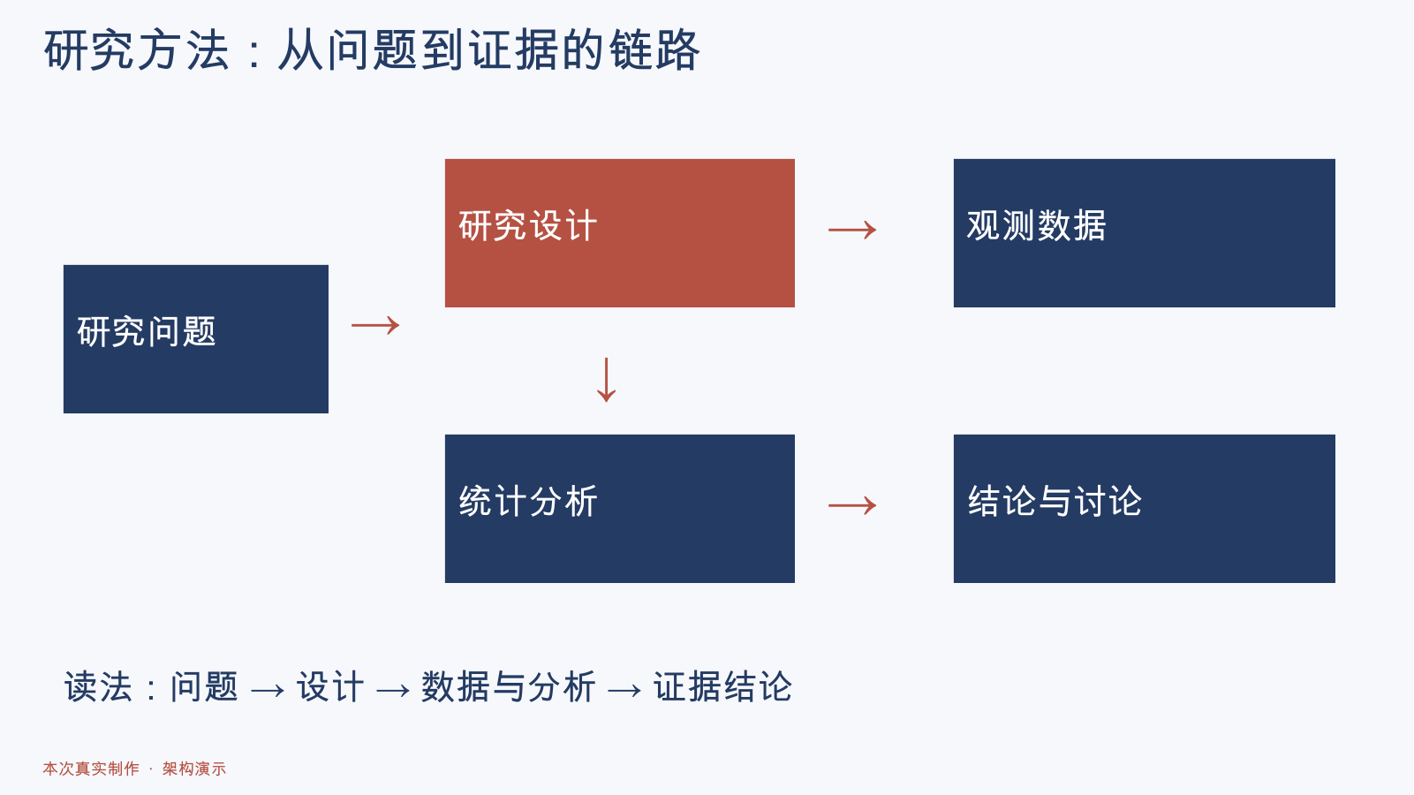
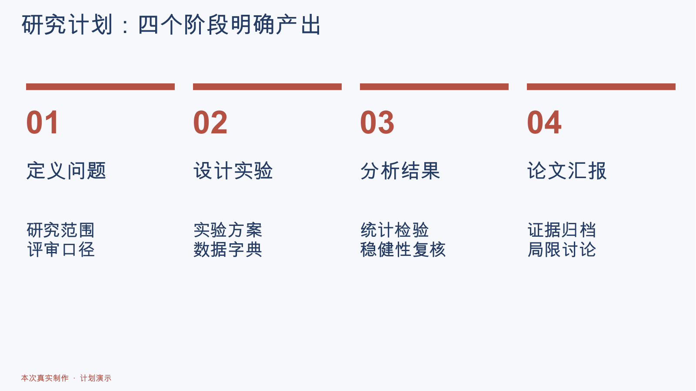
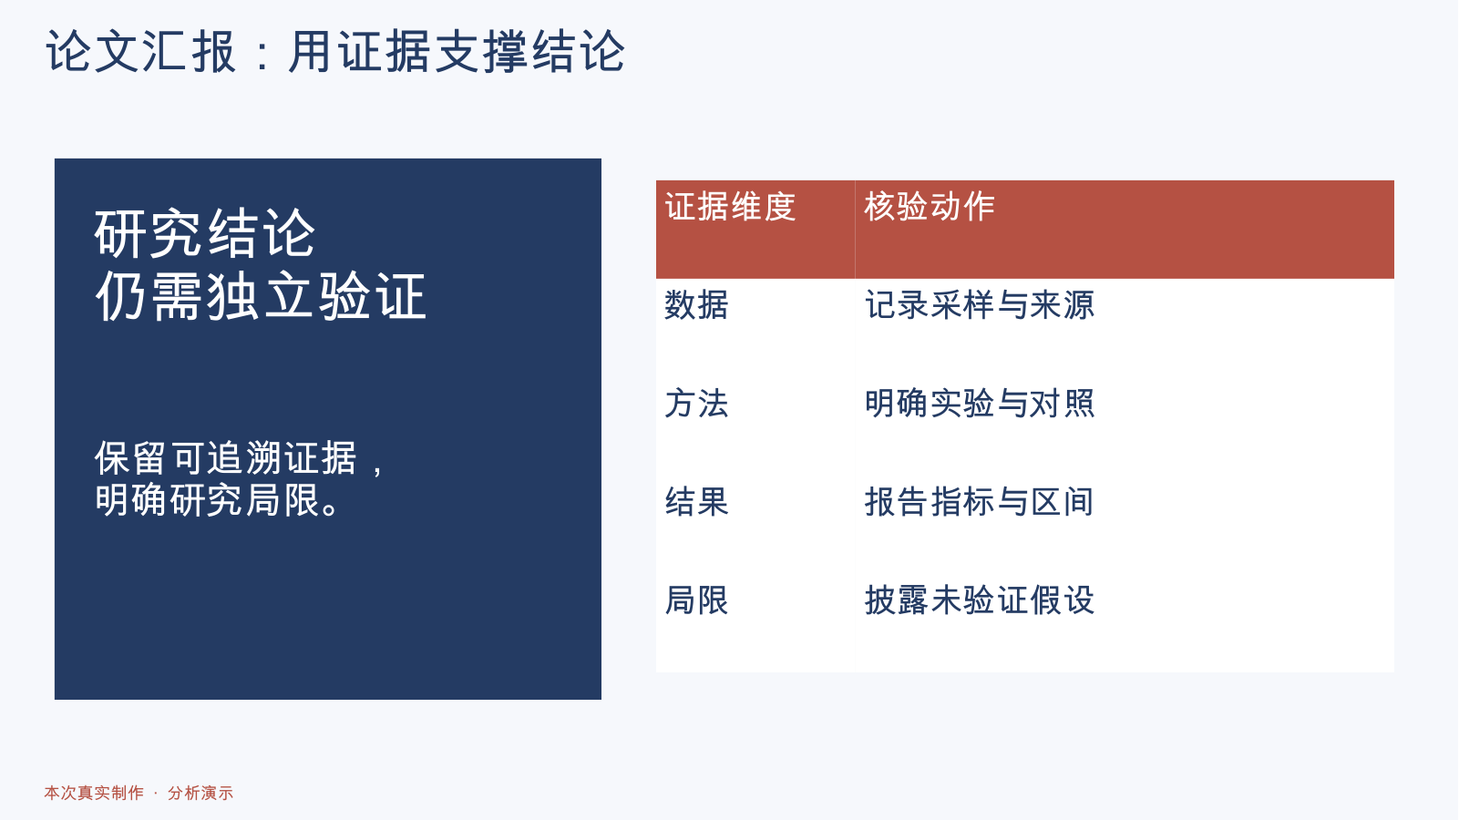
Office Academic Skill
中文学术内容的Office交付流程
适用场景
文献汇报
开题答辩
研究项目
适合人群
研究生
科研人员
高校教师
作品来源：本技能本次制作；图中数字均为演示数据
Notes:
来源标签：本次演示；图表数据仅用于展示，不代表论文实验结果。

Slide 2
核心能力：用实际对象说明
1
中文优先保留术语
本次对象演示 · 数据不代表性能
2
论文来源标注
3
学术结构与结论标题
4
模板匹配与原生编辑
5
演讲备注和布局检查
边界 1：不代替统计分析
边界 2：Windows COM工具跨平台受限
Office Academic Skill · 本次验证与官方说明分开记录
Notes:
来源标签：本次演示；图表数据仅用于展示，不代表论文实验结果。

Slide 3
交付与编辑：固定字段核验
字段
支持程度 / 使用方式
输入格式
PDF / 论文 / DOCX / PPTX / 图表
输出格式
PPTX / DOCX / PDF / PNG
原生文字
支持
原生形状
支持
图表 / 数据
支持
图片
支持
母版 / 品牌
部分支持
修改方式
HTML/PptxGenJS制作；OOXML或模板编辑
运行依赖
Node/PptxGenJS / Playwright / Python / LibreOffice
本次实际：PPTX；文字、形状、图片可编辑，作品缩略图为预览图片。
优先：文献汇报与可维护交付；换路线：不代替统计分析
Office Academic Skill · 支持度指官方能力；本次实测见下方说明
Notes:
来源标签：本次演示；图表数据仅用于展示，不代表论文实验结果。

